Slide 1
Skisser/bilder brukt i FKB-TraktorvegSti produktspesifikasjon og registreringsinstruks

Slide 2
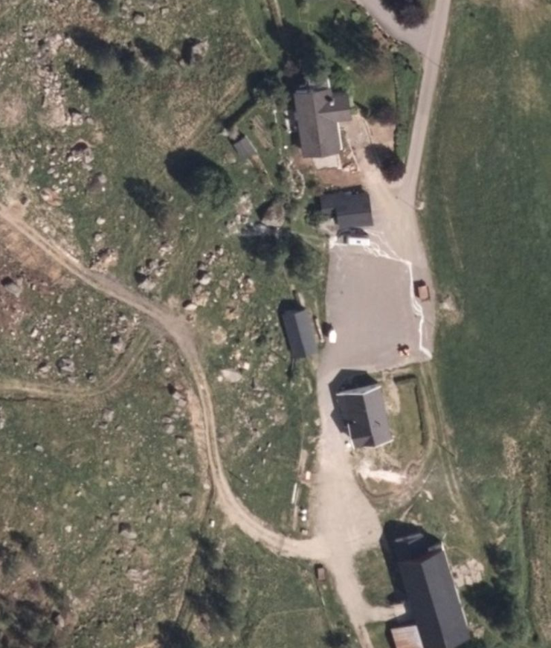
Ny skisse/bilde konnekteringslenke
Vegdekkekant
AnnetVegarealAvgrensning
Typeveg Traktorveg
Typeveg EnkelBilveg
Typeveg Traktorveg
Konnekteringslenke JA

Slide 3
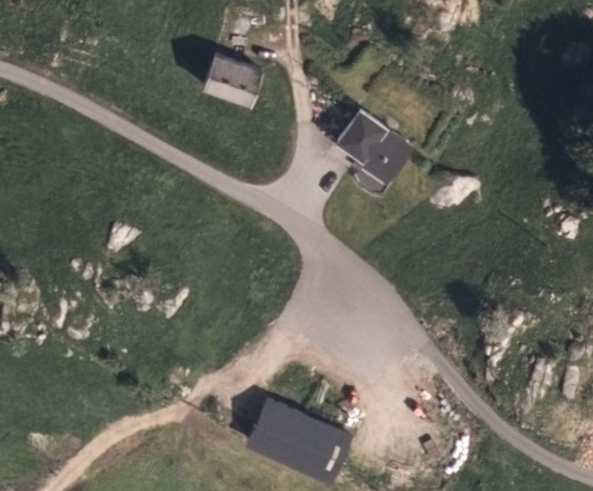
Ny skisse/bilde konnekteringslenke
Vegdekkekant
AnnetVegarealAvgrensning
Typeveg Traktorveg
Typeveg EnkelBilveg
Typeveg Traktorveg
Konnekteringslenke JA

Slide 4
Ny skisse/bilde konnekteringslenke (over hogstfelt)
Skog
Hogstfelt
Skog

Slide 5
Ny skisse/bilde konnekteringslenke (over hogstfelt)
Skog
Hogstfelt
Skog
Typeveg Traktorveg
Sleper over hogstfelt
Typeveg Sti
Hogstfelt
Typeveg Sti
Konnekteringslenke JA

Slide 6
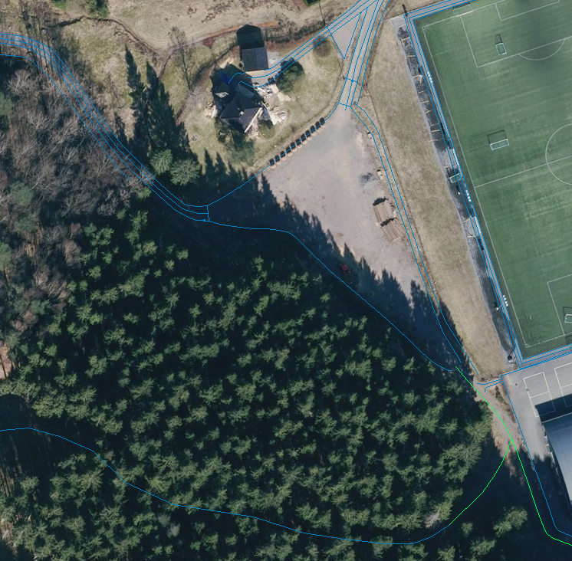
Ny skisse/bilde konnekteringslenke (over åpen plass)
Typeveg Enkel Bilveg
Typeveg Traktorveg
Typeveg Sti
AnnetVegarealAvgrensning
Annen Samferdsel
Typeveg Traktorveg
Konnekteringslenke JA

Slide 7
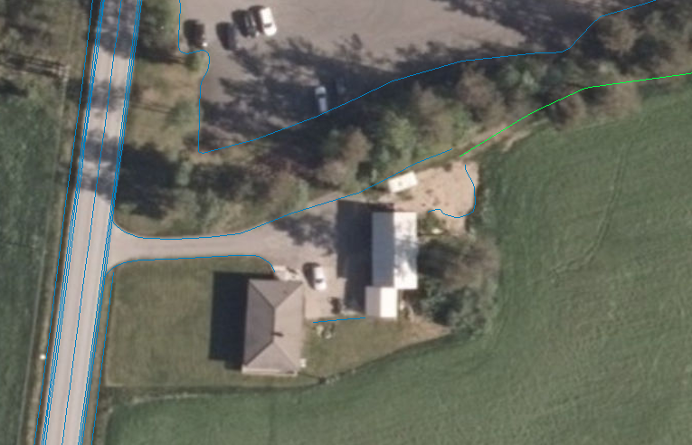
Ny skisse/bilde konnekteringslenke (over åpen plass)

Slide 8
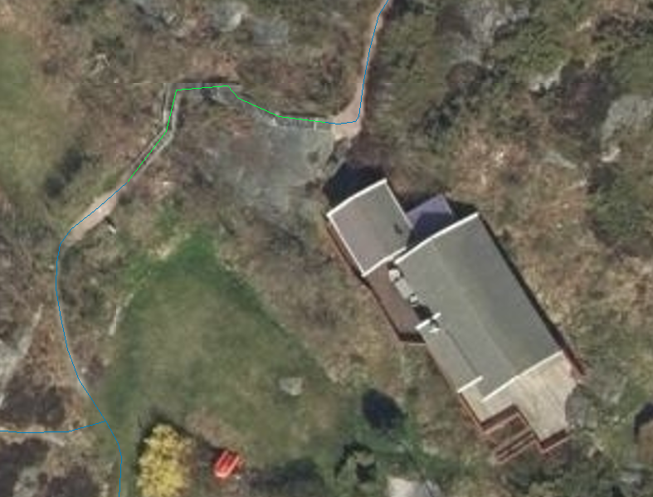
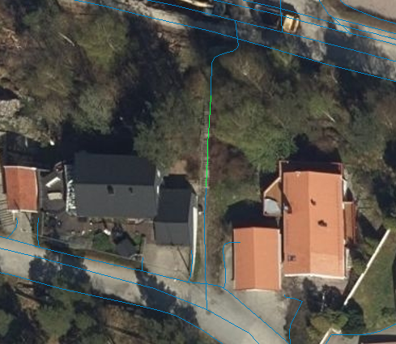
Ny skisse/bilde stitrapp
Typeveg Sti
Typeveg Stitrapp
Annen Samferdsel
Typeveg Sti
Typeveg Stitrapp
Annen Samferdsel

Slide 9
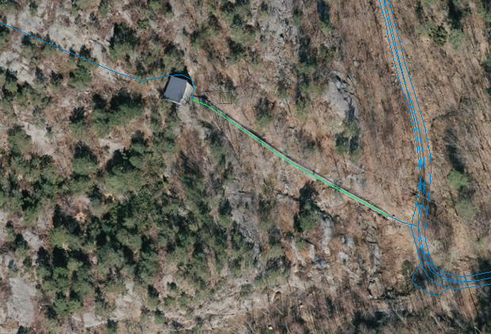
Ny skisse/bilde stitrapp
Typeveg Sti
Typeveg Stitrapp
Annen Samferdsel

Slide 10
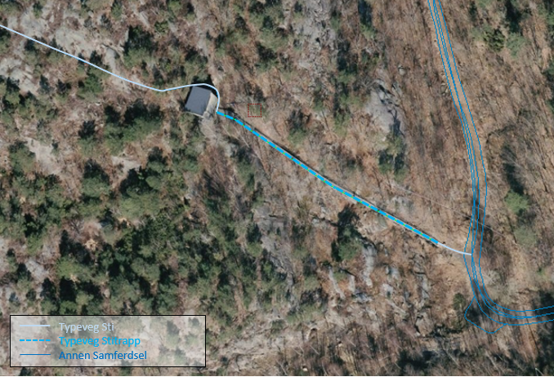
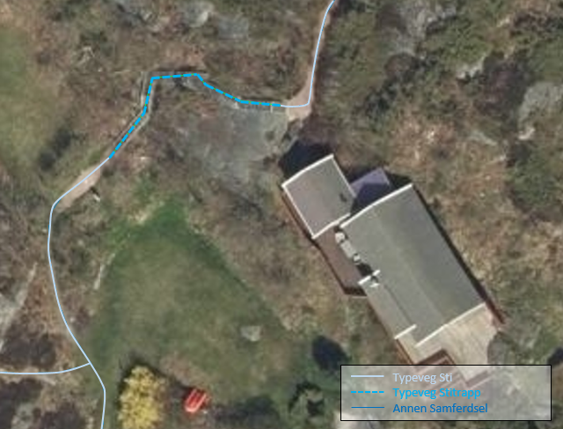
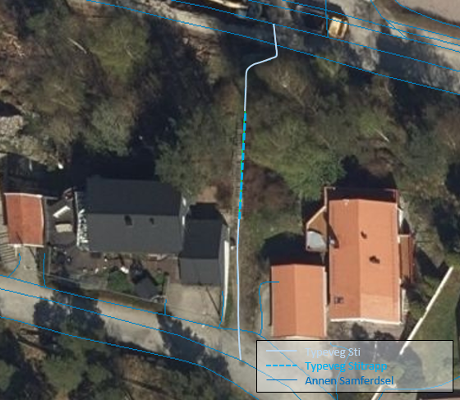
Ny skisse/bilde stitrapp (sammen)

Slide 11
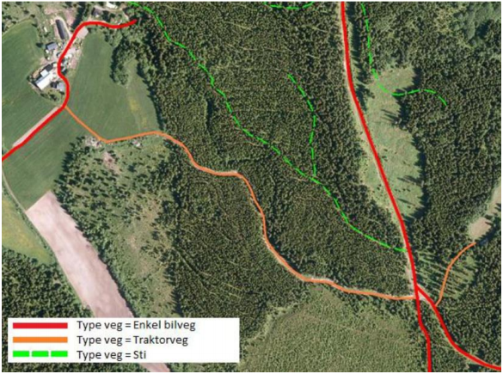
Typeveg (enkel bilveg fra Elveg 2.0, trakorveg og sti)

Slide 12
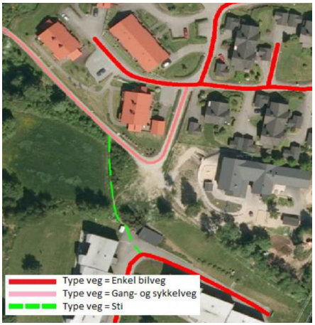
Typeveg (enkel bilveg og gang- og sykkelveg fra Elveg 2.0, sti)

Slide 13
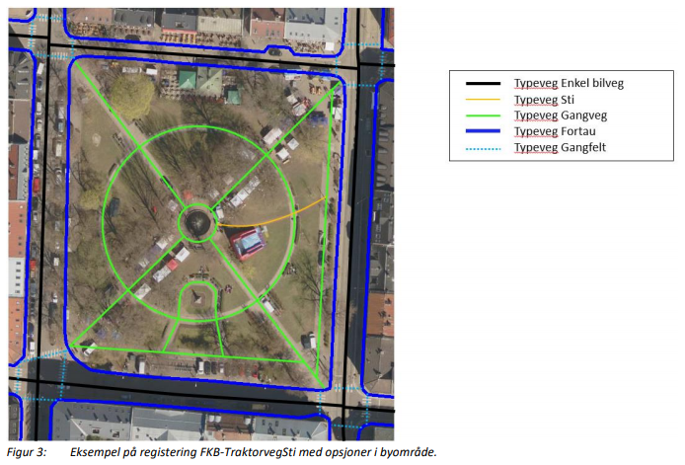
Typeveg (diverse)

Slide 14
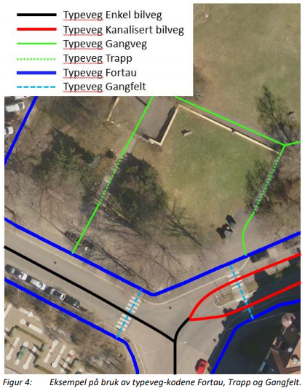
Typeveg (diverse)

Slide 15
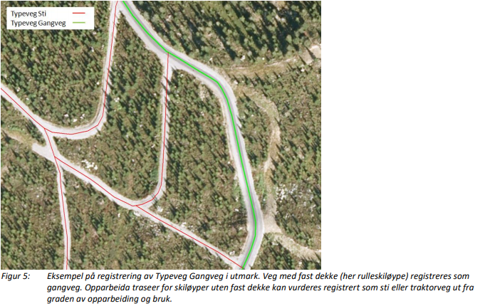
Typeveg (diverse)

Slide 16
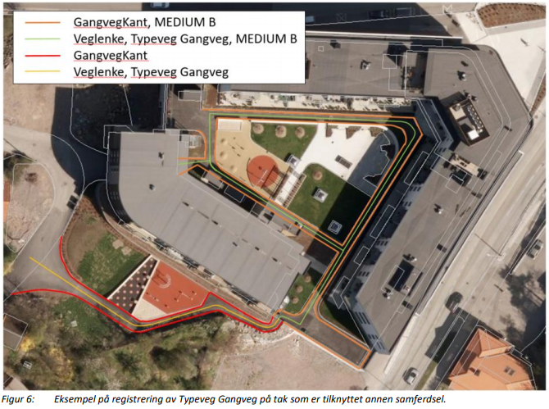
Typeveg (diverse)

Slide 17
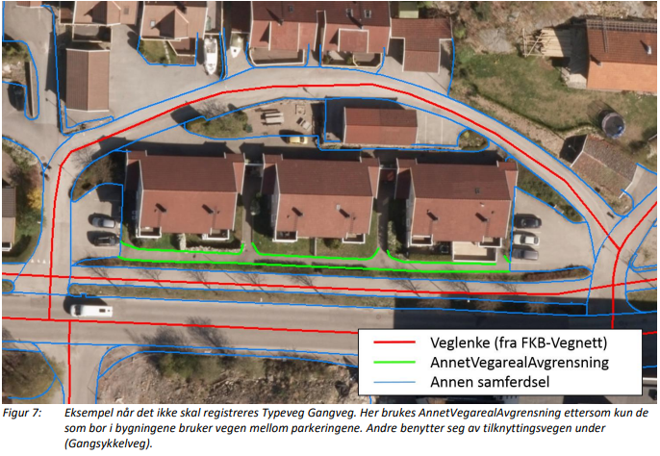
Typeveg (diverse)

Slide 18
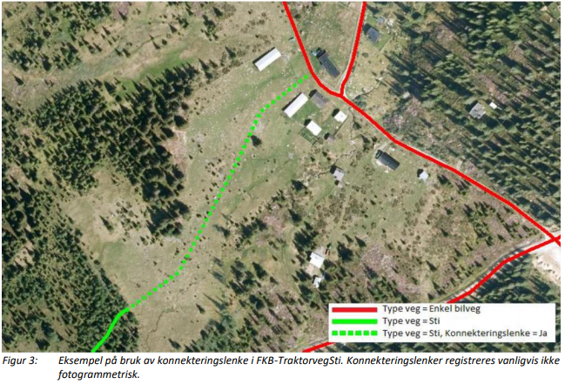
Typeveg (diverse)

Slide 19
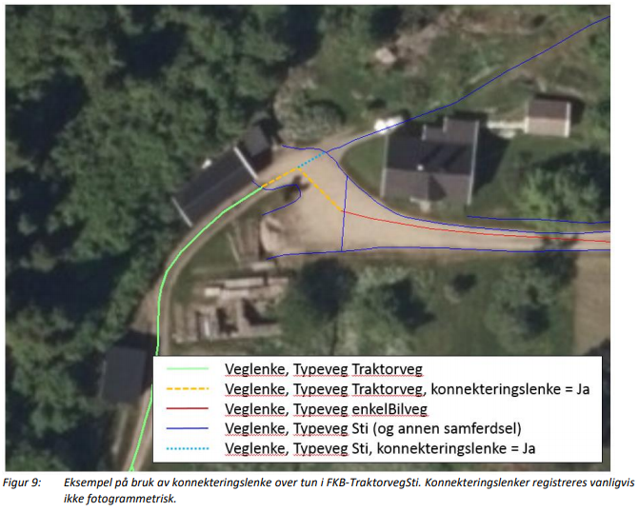
Typeveg (diverse)

Slide 20
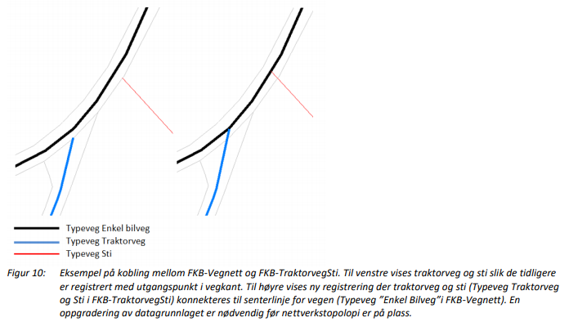
Typeveg (diverse)

Slide 21
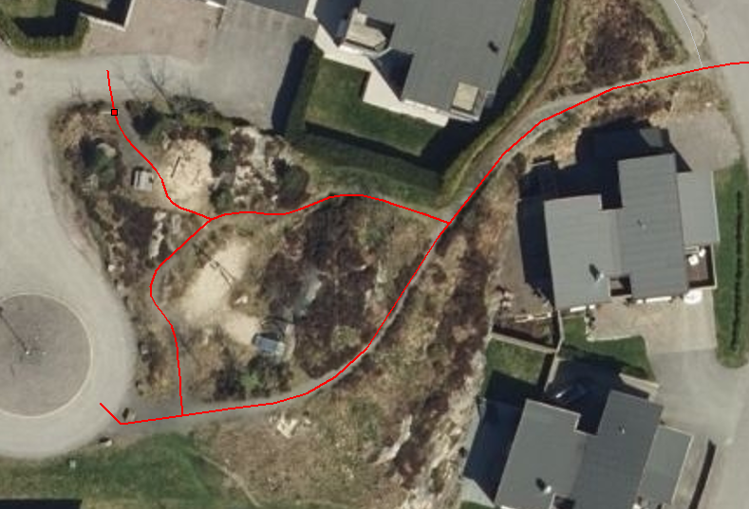
Vegsperring

